Slide 1
QFL1604 – Química Ambiental II
Parte II – Distribuição de Espécies no
Meio Ambiente
Prof. Pedro Vidinha
pvidinha@iq.usp.br
Última Atualização: 19/03/2015

Slide 2
Equilíbrios de partição de espécies no Meio Ambiente
Interações moleculares;
Exemplos de equilíbrios de partição;
Princípios termodinâmicos envolvidos;
Equilíbrio de pressão de vapor.
Bibliografia básica:
- Capítulos 3 e 4 do livro “Environmental Organic Chemistry”, 2ª. Edição
(Schwarzenbach et al.)

Slide 3
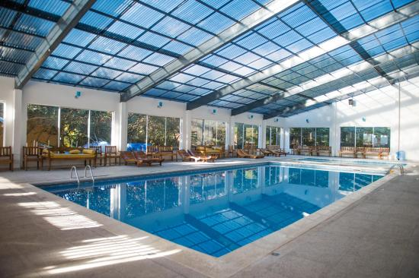
Caso prático 1.
Em uma piscina municipal de 25x2,50x1,30 é aquecida a 28 °C. Esta piscina encontra-se coberta por uma cobertura de vidro retangular de 30x16,5x2,5.
Durante uma operação de manutenção do piso foi utilizando um agente desergordurante contento do tetracloroetileno. Acidentalmente uma bombona 20 litros foi derrubada dentro da piscina
Qual a fração molar do tectracloroetileno na piscina e no ar que envolve a piscina?
IDEIAS PARA RESOLVER ISTO ?

Slide 4
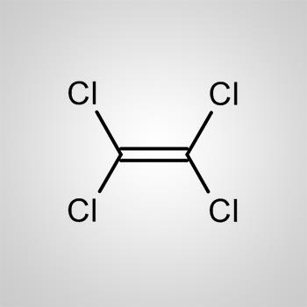
T °C | P* (mmHg)
-20,6 s | 1
13,8 | 10
40,1 | 40
61,3 | 100
100 | 400
120,8 | 760
T °C | C_{w}(sat)
0 | 0,24
20 | 0,225
80 | 0,2
MW | 165,8 gmol⁻¹
Densidade | 1,62 gcm⁻³
Tfusão | -19°C
Tebulição | 120,8 °C

Slide 5
Caso um peixe esteja nadando na piscina qual será a quantidade de tetracloroetileno que este irá acumular no seu tecido adiposo em resultado da exposição ao tetracloroetileno presente na água na piscina. Considere que não existem limitações difusionais entre a água e o tecido adiposo do peixe e considere que o sistema água-tecido adiposo atingiu o equilíbrio. Considere que a massa do peixe é igual a 5 Kg. Log Kow (tetracloroetileno) = 3,40.
IDEIAS PARA RESOLVER ISTO ?

Slide 6
Imagine que um coelho está dentro do recinto das piscinas. Qual a concentração de tetracloroetileno que poderá acumular no seu tecido adiposo. Considere a massa do coelho igual a 5Kg.
Qual a diferença entre estes dois sistemas em termos de equilíbrio?
Com base na informação toxicológica veja se é possível avaliar qual dos animais será mais afetado pela exposição ao composto. Atenção, nós falámos muito pouco deste tema nas aulas. O objetivo desta pergunta é que vocês sintam as dificuldades de avaliar estes sistemas e que sintam igualmente o impacto dos potenciais danos que um eventual derrame poderá produzir nas nossas vidas.

Slide 7
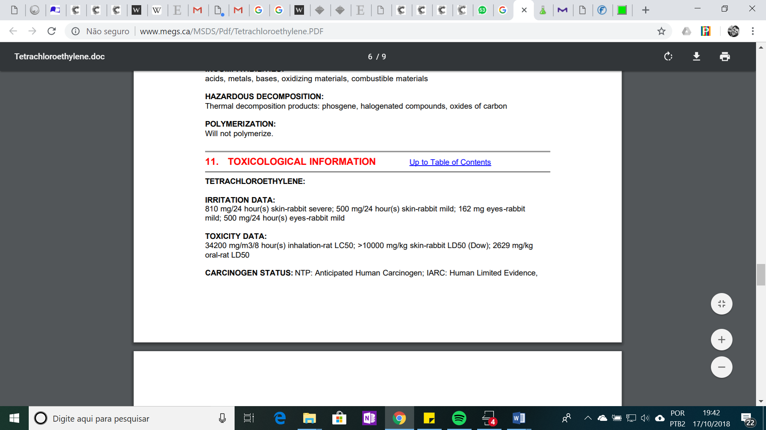
Health effects Effects on experimental animals and in vitro test systems Toxicological effects Tetrachloroethylene has a low acute inhalation toxicity (LC50 in rodents, >16.6 mg/litre). Acute oral toxicity is also low (LD50 in rodents, >3000 mg/kg bw) (5). The liver, kidneys, blood and central nervous system (CNS) are the target organs for systemic effects. Hepatic effects occur at lower dose levels in mice than in rats.
Haematotoxicity was observed in an inhalation study in mice at test concentrations of 915 and 1830 mg/m3 (no other concentrations tested) in which the animals were exposed for 6 hours/day, 5 days/week for 7.5 or 11.5 weeks

Slide 8
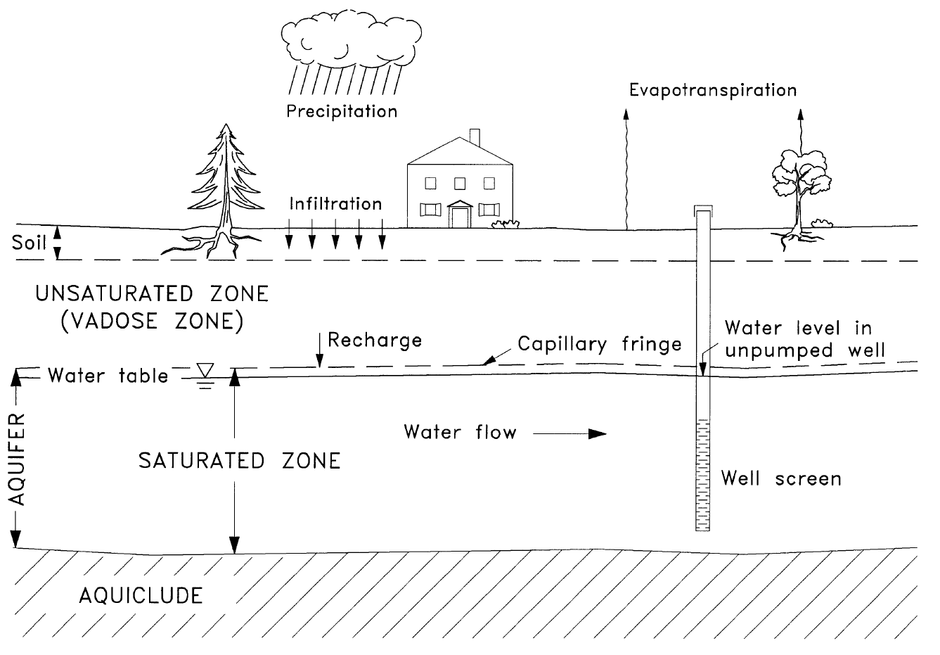
Transporte Físico em Águas Subterrâneas

Slide 9
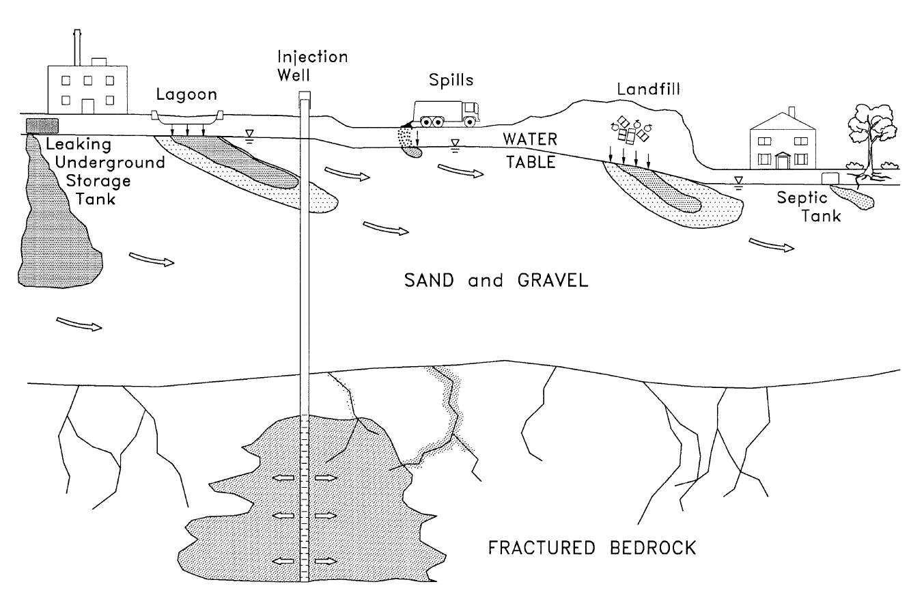
Transporte Físico em Águas Subterrâneas

Slide 10
Interações
Intermoleculares

Slide 11
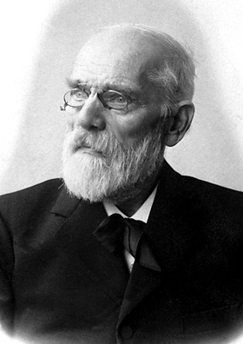
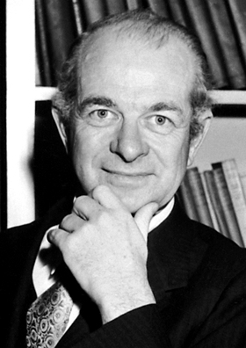
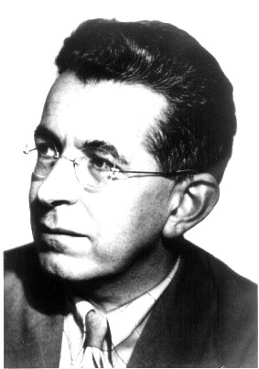
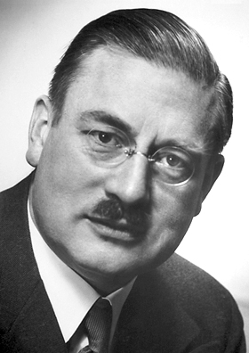
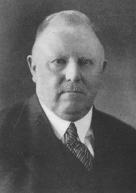
Interações moleculares
Forças de
van der Waals
(não específicas)
Ligação de Hidrogênio
(específicas)
Johannes D. VAN DER WAALS
Linus Carl Pauling
http://www.nobelprize.org/nobel_prizes/physics/laureates/1910/waals_postcard.jpg
http://www.nobelprize.org/nobel_prizes/chemistry/laureates/1954/pauling_postcard.jpg
Fritz W. LONDON
Peter J. W. DEBYE
Wilhelmus H. KEESOM
http://www.phy.duke.edu/sites/default/files/smlondon.jpg
http://www.nobelprize.org/nobel_prizes/chemistry/laureates/1936/debye_postcard.jpg
http://resources.huygens.knaw.nl/bwn1880-2000/lemmata/bwn1/images/KEESOM.jpg

Slide 12
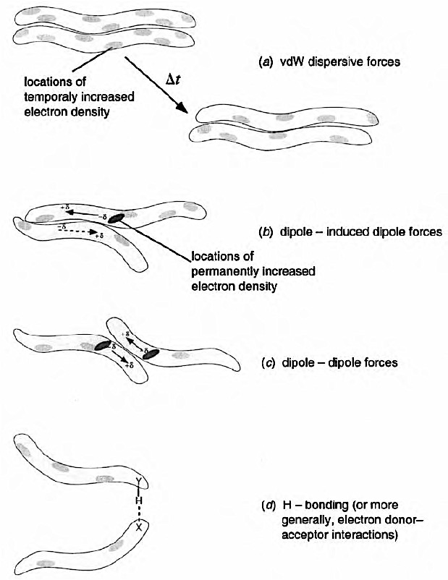
Interações moleculares
Não-específicas (van der Waals)
Fracas e de curta distância
- dipolo induzido x dipolo induzido (London)
- dipolo x dipolo induzido (Debye)
- dipolo x dipolo (Keesom)
Específicas (ligação de H)
Fortes e “direcionadas”
- doador ou aceptor de H
(doador ou aceptor de e-)
Environmental Organic Chemistry, Schwarzenbach, Gschwend, Imboden, 2ª ed., Wiley, Hoboken, NJ, EUA, 2003

Slide 13
Classificação compostos orgânicos: interações moleculares
Não-específicas:
(van der Waals - vdW)
Apolares
Específicas
só doador ou aceptor
Monopolares
Específicas
doador e aceptor
Bipolares

Slide 14
Equilíbrio
de
Partição

Slide 15
Introdução ao equilíbrio de partição
Partição pode ser pensada como uma “reação”:
“ligações” (interações) são quebradas e formadas no processo
i na fase 2 ⇌ i na fase 1
“reagente”
“produto”
No equilíbrio:
Onde K_{i12} = constante de equilíbrio de partição
Energia livre de transferência:

Slide 16
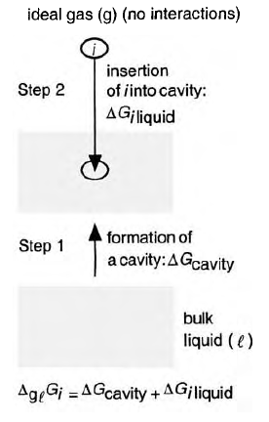
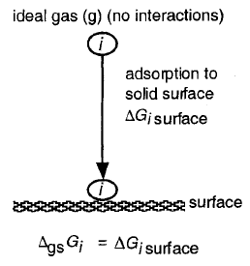
Exemplos de equilíbrios de partição
Absorção:
Fase 1 → Fase 2
Adsorção:
Fase 1 → Interface entre 1e 2
1:i:1 + 2:2 ⇌ 1:1 + 2:i:2
1:i:1 + 1:2 ⇌ 1:1 + 1:i:2
Absorção de i da fase gasosa por um líquido:
Adsorção de i da fase gasosa na interface ar-sólido:
i_{(g)} + 1:1 ⇌ 1:i:1
i_{(g)} + 1:2 ⇌ 1:i:2
i = espécie;
1 = fase 1
2 = fase 2
: = “interação”
Environmental Organic Chemistry, Schwarzenbach, Gschwend, Imboden, 2ª ed., Wiley, Hoboken, NJ, EUA, 2003

Slide 17
Absorção de i da fase gasosa por i na fase líquida
Pressão de vapor de líquido puro
K_{iaL} = constante de equilíbrio de partição
Mas como:
e
= pressão de vapor saturado
Então:

Slide 18
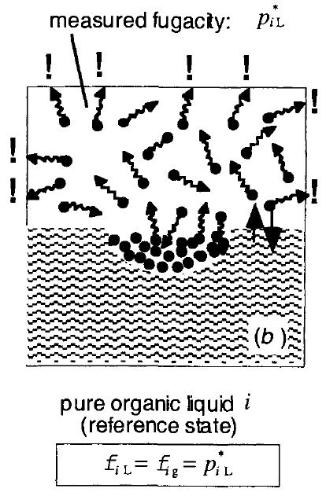
Pressão de vapor
= pressão de parcial de i
Interessante quando estamos a pressões acima de 10 bar já não podemos considerar uma situação de idealidade na fase gasosa, isto é, sem interações entre as moléculas que se encontram nessa fase
Importante quando estudamos situações de equilíbrio o onde a fase gasosa está sob pressão
Environmental Organic Chemistry, Schwarzenbach, Gschwend, Imboden, 2ª ed., Wiley, Hoboken, NJ, EUA, 2003

Slide 19
Pressão de vapor
Se a entalpia, que reflete a interação entre as moléculas no liquido vencer o termo da entropia, (que é uma medida do grau de liberdade ganho quando a molécula vai da fase liquida para gasosa)
Então a energia livre resultante é positiva e consequentemente as moléculas tem a tendência em permanecer em um estado mais condensado (liquido ou sólido)
Uma regra importante para entender este conceito é a regra de Gibbs -
que junta a contribuição entalpia e entrópica de uma substância
Esta regra diz-nos que o número de graus de liberdade é igual ao
número de componentes subtraído o numero de fases.

Slide 20
Equilíbrio de fases
Josiah Willard Gibbs – Deduziu um a regra de fases que no estabelece uma relação geral entre a Graus de liberdade (F), o numero de componentes (C) e o número de fases em equilíbrio (F). Deste modo, para um qualquer sistema.
F=C-P+2
Propriedades extensivas – dependem da dimensão do sistema (volume e massa)
Propriedades intensivas – não dependem da dimensão do sistema
A Regra de Gibbs dá-nos quantas variáveis intensivas podemos definir no nosso sistema

Slide 21
Regra de fase – Regra de Gibbs
[H₂0] -- F=C-P+2 <=> F=1-2+2=1
1 grau de liberdade.
Apenas podemos variar uma propriedade intensiva do nosso sistema para definir uma posição de equilíbrio
Para a pressão igual a 1 atm sabemos que para a água se deslocar para a fase gasosa teremos de definir estabelecer como 100ºC
vapor
Gás
Líquido
líquido

Slide 22
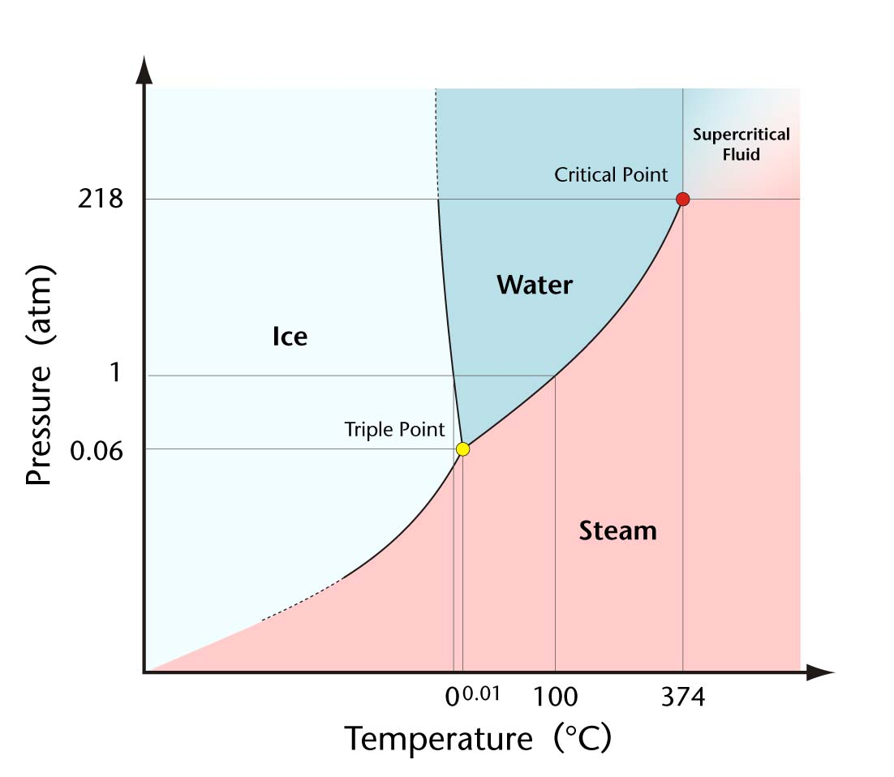
Equilíbrio de fases
Se aumentar a temperatura a pressão também sobe
Qual é o ponto de ebulição da água?
Resposta: A pergunta de volta é a que pressão estamos a falar?
Pois temos um ¨infinito¨ número de possibilidades de pressão para a obter o ponto de ebulição da água

Slide 23
Equilíbrio de fases
[H₂0] → F=C-P+2 <=> F=1-3+2=0
Gás
O que isto significa que o ponto triplo não tem qualquer grau de liberdade.
o ponto triplo é uma condição única que é definida a uma pressão e temperatura bastante precisas (um ponto). Para substancias puras.
Líquido
Sólido
273,16 K (0.01 °C ) (6.11657 mbar; 0.00603659 atm)

Slide 24
Regra de fase – Regra de Gibbs
Se tivermos 2 componentes em um sistema líquido-gás.
H₂0 – F=C-P+2 <=> F=2-2+2=2
Temos neste caso 2 graus de liberdade, isto é, podemos usar tanto temperatura e pressão para fazer com que os componentes A e B possam alterar entre a fase de vapor e a fase líquida.
vapor
A+B
A+B
No fundo a regra de Gibbs diz-nos o número de propriedades intensivas que podes ser alteradas de uma forma independente num sistema em equilíbrio.
líquido

Slide 25
Equilíbrio de fases
A relação entre pressão e temperatura vem sob a forma de um diagrama de fases
Este diagrama permite identificar relações bastante interessantes entre pressão e temperatura como:
Ponto de fusão
Ponto de ebulição
Ponto triplo
Ponto critico
consequentemente avaliar o estado de agregação da substancia

Slide 26
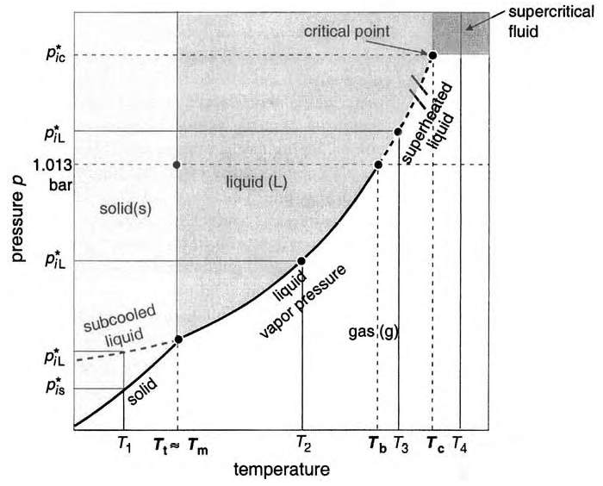
Diagrama de fase simplificado
T_{m} = temperatura de fusão;
T_{b} = temperatura de ebulição;
T_{t} = temperatura tríplice;
T_{c} = temperatura crítica;
“normal”
“padrão”
Environmental Organic Chemistry, Schwarzenbach, Gschwend, Imboden, 2ª ed., Wiley, Hoboken, NJ, EUA, 2003

Slide 27
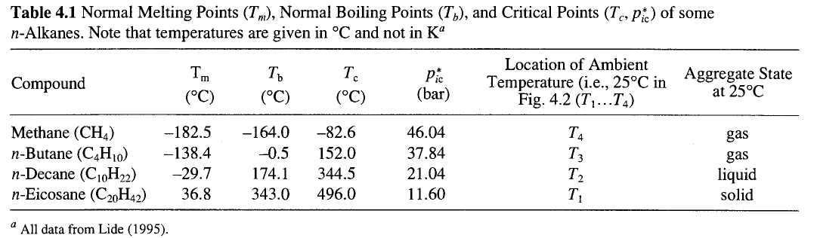
Pontos de fusão, ebulição e crítico
Environmental Organic Chemistry, Schwarzenbach, Gschwend, Imboden, 2ª ed., Wiley, Hoboken, NJ, EUA, 2003

Slide 28
Fugacidade
Formas para determinar o potencial químico
Ao invés de tentar determinar cada μ_{i}, para cada componente, pode-se usar a ”tendência a escapar do sistema” da molécula.
Fugacidade = “Tendência a escapar” = mede a tendência relativa de uma molécula a “escapar” de um sistema
Determinando fugacidades relativas é possível inferir potenciais químicos relativos!

Slide 29
Fugacidade
A pressão de um gás não ideal é dada pela fugacidade - forças intermolecular estão presentes
A fugacidade não é apenas em função da quantidade de substancia e da temperatura mas é igualmente dada em função da composição.
A presença de outros componentes afeta como uma substância poderá particionar entre duas fases.
Na mistura de 2 gases isso poderá ser refletido na pressão total mistura
Fugacidade está relacionada com a pressão parcial
Fugacidade
Quando este coeficiente = 1 significa que a fugacidade é igual à pressão parcial do gás ( idealidade)
Coeficiente de fugacidade

Slide 30
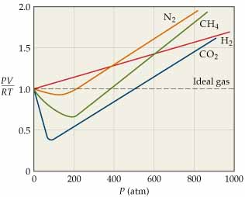
Comportamento não ideal gases
Z fator de compressibilidade

Slide 31
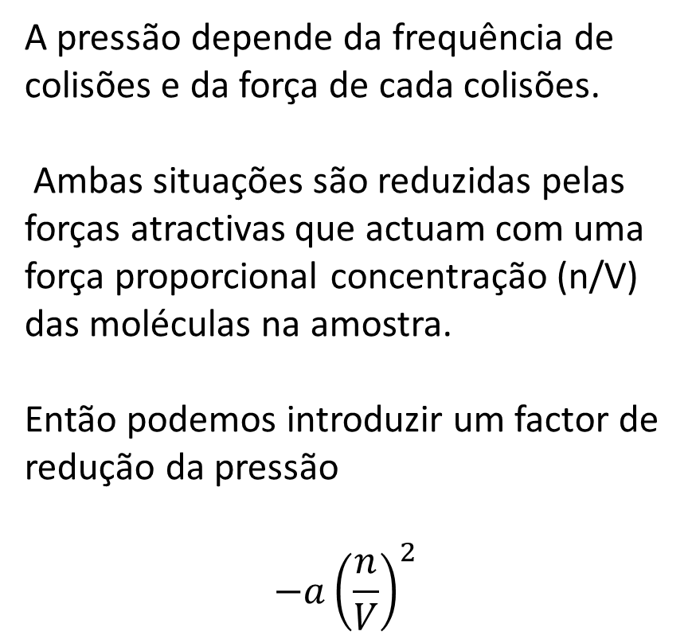
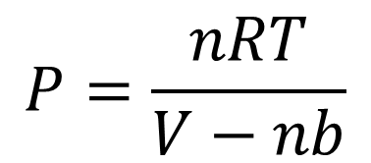
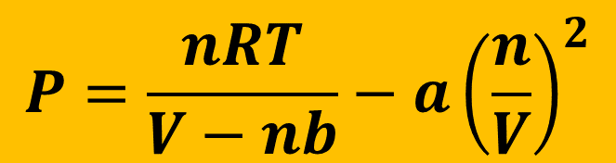
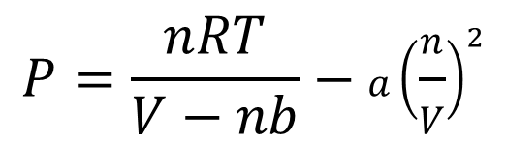
A pressão depende da frequência de colisões e da força de cada colisões.
Ambas situações são reduzidas pelas forças atractivas que actuam com uma força proporcional concentração (n/V) das moléculas na amostra.
Então podemos introduzir um factor de redução da pressão
$$−a{\left(\frac{n}{V}\right)}^{2}$$
$$P=\frac{nRT}{V−nb}$$
$$P=\frac{nRT}{V−nb}−a{\left(\frac{n}{V}\right)}^{2}$$
$$P=\frac{nRT}{V−nb}−a{\left(\frac{n}{V}\right)}^{2}$$
Equação de estado de van der Waals

Slide 32
A pressão de um gás não ideal é dada pela fugacidade - forças intermolecular estão presentes
A fugacidade não é apenas em função da quantidade de substancia e da temperatura mas é igualmente dada em função da composição.
A presença de outros componentes afeta como uma substância poderá particionar entre duas fases.
Na mistura de 2 gases isso poderá ser refletido na pressão total mistura
Fugacidade está relacionada com a pressão parcial
Fugacidade
Quando este coeficiente = 1 significa que a fugacidade é igual à pressão parcial do gás ( idealidade)
Coeficiente de fugacidade

Slide 33



Fugacidade pode ser relacionada com a expressão do potencial químico
Em química ambiental os estados de referencia
Estado puro do liquido
Estado de diluição infinita
Elementos em sua forma fundamental
$$μ_{ig}−{μ_{i}}^{°}=RTln\left(\frac{P_{i}}{P_{i}^{0}}\right)$$
A definição da referência é essencial
$$μ_{ig}−{μ_{i}}^{°}=RTln\left(\frac{P_{i}θ_{ig}}{P^{°}}\right)$$
Em condições padrão a fugacidade e a pressão parcial são iguais pois as condições padrão estão na idealidade
$$μ_{ig}−{μ_{i}}^{°}=RTln\left(\frac{f_{i}}{P^{°}}\right)$$

Slide 34
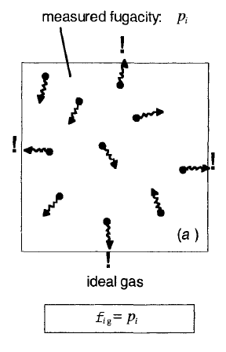
Fugacidade de gases ideais
Para T = cte, têm-se:
e
logo:
proporcionais!
Valor absoluto não pode ser medido!
É definir uma REFERÊNCIA ou VALOR PADRÃO:
μ_{i} = μ_{i}⁰ para p_{i} = p_{i}⁰ (normalmente 1 bar)
logo:
Environmental Organic Chemistry, Schwarzenbach, Gschwend, Imboden, 2ª ed., Wiley, Hoboken, NJ, EUA, 2003

Slide 35
Fugacidade de gases ideais
Para gases reais:
ƒ é a fugacidade do gás, θ é o coeficiente de fugacidade
Referência/Estado Padrão:
Para misturas de gases:
Onde a fração molar é dada por :

Slide 36
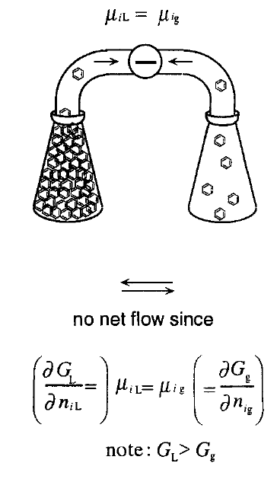
Potencial e equilíbrio químico

Slide 37
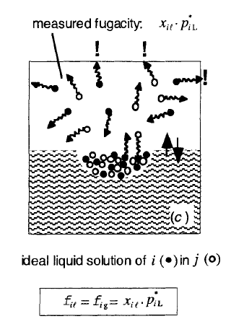
Fugacidade de soluções ideais
Para misturas (soluções ideais), entra a fração molar (χ)
p* = pressão de vapor e fugacidade da sustância
Solvente j
Composto i
Medidos sempre em relação a uma referencia
Essa referência/Estado Padrão corresponde ao líquido puro
Situação onde i está dissolvido em j
(concentração baixa) solução ideal
Situação onde i está puro
Nas soluções ideais não consideram interações intermoleculares

Slide 38
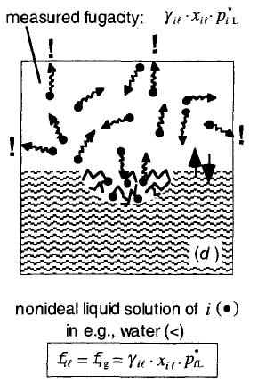
Fugacidade de soluções reais
Para misturas reais (soluções reais), entra a fração molar (χ) e coeficiente de atividade
Fugacidade de sólidos
Composto i
γ = coeficiente de atividade
p* = pressão de vapor para a substância pura
Soluções ideais
Soluções reais

Slide 39
Coeficiente de Atividade e Potencial Químico
Onde:
Logo:
μ*_{iL} é aproximadamente igual a:
Pois a energia livre de formação padrão do líquido puro é definida a 1 bar, não p_{i}*
A razão:
É definida como a_{i} atividade do composto i, ou seja, quão ativo é um composto comparado ao seu estado padrão

Slide 40
Coeficiente de Atividade
Environmental Organic Chemistry, Schwarzenbach, Gschwend, Imboden, 2ª ed., Wiley, Hoboken, NJ, EUA, 2003

Slide 41



Resumo
$$μ_{i}={μ_{i}}^{°}+RTln\left(γ_{i}x_{i}\right)$$
$$μ_{i}={μ_{i}}^{°}+RTln\left(a_{i}\right)$$
Componente da solução
Componente puro
Desvio da idealidade
Este desvio está associado a uma energia.
Onde esta é a diferença em relação a uma situação ideal.
$$μ_{i}={μ_{i}}^{°}+RTln\left(x_{i}\right)+ RTln\left(γ_{i}\right)$$
Real
$$μ_{i}={μ_{i}}^{°}+RTln\left(x_{i}\right)$$
ideal

Slide 42
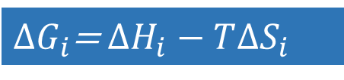

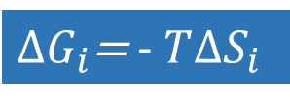

Equilibrio
$$μ_{i}={μ_{i}}^{°}+RTln\left(x_{i}\right)+ RTln\left(γ_{i}\right)$$
Real
$$μ_{i}={μ_{i}}^{°}+RTln\left(x_{i}\right)$$
ideal
$${∆G}_{i}$$
${∆G}_{i}$= ${∆H}_{i}−{T∆S}_{i}$
Soluções ideais muito dissolvidas não temos variação de entalpia
${∆G}_{i}$= - ${T∆S}_{i}$

Slide 43

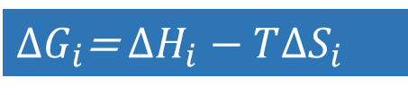




Equilibrio
$$μ_{i}={μ_{i}}^{°}+RTln\left(x_{i}\right)$$
${∆G}_{i}$= - ${T∆S}_{i}$
$$μ_{i}={μ_{i}}^{°}+RTln\left(x_{i}\right)+ RTln\left(γ_{i}\right)$$
$${T∆S}_{i}$$
$$μ_{i}={μ_{i}}^{°}+RTln\left(γ_{i}\right)$$
${∆G}_{i}$= ${∆H}_{i}−{T∆S}_{i}$

Slide 44



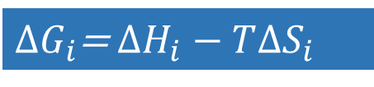
Equilibrio
$$μ_{i}={μ_{i}}^{°}+RTln\left(γ_{i}\right)$$
${∆G}_{i}$= ${∆H}_{i}−{T∆S}_{i}$
$$μ_{i}={μ_{i}}^{°}+RTln\left(x_{i}\right)+ RTln\left(γ_{i}\right)$$
$${T∆S}_{i}$$
$${∆H}_{i}−{T∆S}_{i}$$
Entropia da mistura
Energia que envolve o grau de liberdade de i mas as interações de i com a sua vizinhança.

Slide 45
ou
= 0
Para líquidos ideais!
entropia padrão
de mistura
Energia Livre de Excesso
molar parcial
interações
Graus de
Liberdade

Slide 46
Energia Livre em Excesso
Environmental Organic Chemistry, Schwarzenbach, Gschwend, Imboden, 2ª ed., Wiley, Hoboken, NJ, EUA, 2003

Slide 47
Energia e Processos de Transferência de Fases
Composto (i) particionado entre fases 1 e 2:
Diferença de potencial químico:

Slide 48

Energia e Processos de Transferência de Fases
No equilíbrio:
$$G_{i}=RTln\left(γ_{i}\right)$$
-
Constante de partição de i entre 1 e 2

Slide 49
Energia e Processos de Transferência de Fases
K’ é a constante p/ fração molar!
Como calcular K em função de concentração molar?
logo:
onde:
Substituindo:

Slide 50
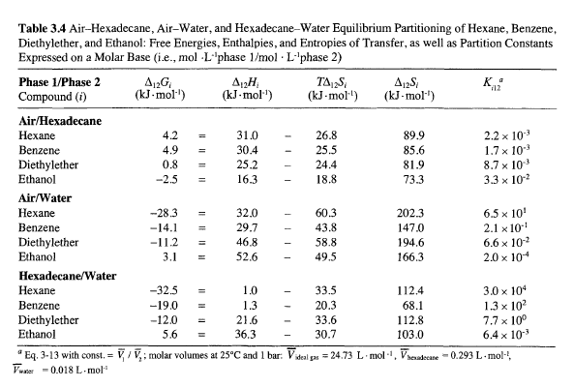
Energia e Processos de Transferência de Fases
Environmental Organic Chemistry, Schwarzenbach, Gschwend, Imboden, 2ª ed., Wiley, Hoboken, NJ, EUA, 2003

Slide 51
Pressão de vapor
A linha de separação entre liquido e vapor é uma linha de equilíbrio
Deste modo, podemos estabelecer uma relação entre os potenciais químicos entre a Fase liquida e a fase de vapor da espécie que estamos a estudar,
vapor
onde
logo:
Gás
Líquido
líquido
O que acontece no equilíbrio ?
Usando o líquido puro como referência e P⁰=1 bar

Slide 52
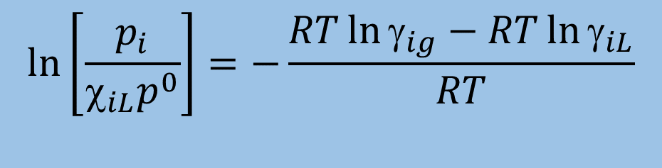
Pressão de vapor
vapor
No equilíbrio
Gás
Líquido
líquido
$$\ln\left[\frac{p_{i}}{χ_{iL}p^{0}}\right]=−\frac{RT\ln{γ_{ig}−RT\ln{γ_{iL}}}}{RT}$$

Slide 53
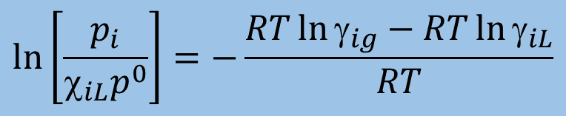
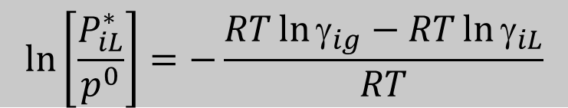
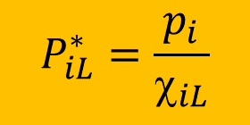
Pressão de vapor: termodinâmica
$$\ln\left[\frac{p_{i}}{χ_{iL}p^{0}}\right]=−\frac{RT\ln{γ_{ig}−RT\ln{γ_{iL}}}}{RT}$$
$$P_{iL}^{∗}=\frac{p_{i}}{χ_{iL}}$$
= pressão de vapor saturado
$$\ln\left[\frac{P_{iL}^{∗}}{p^{0}}\right]=−\frac{RT\ln{γ_{ig}−RT\ln{γ_{iL}}}}{RT}$$
0

Slide 54
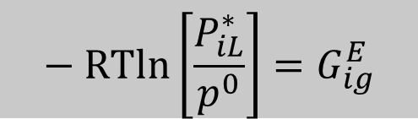
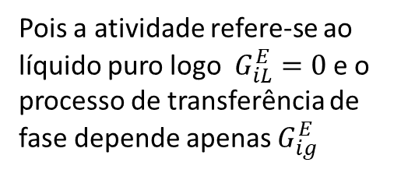




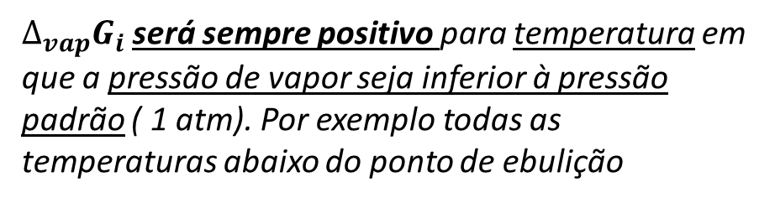

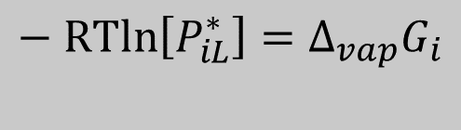
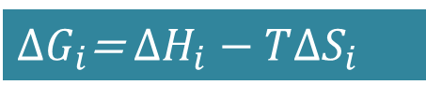
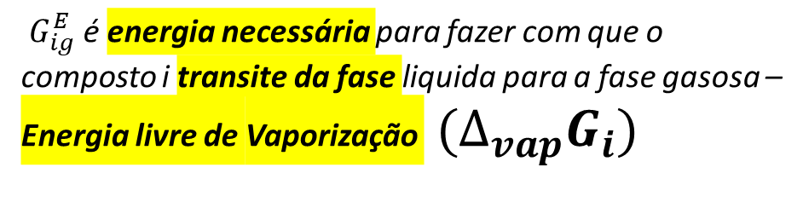

Pressão de vapor
$$\ln\left[\frac{P_{iL}^{∗}}{p^{0}}\right]=−\frac{RT\ln{γ_{ig}−RT\ln{γ_{iL}}}}{RT}$$
$$μ_{i}={μ_{i}}^{°}+RTln\left(γ_{i}\right)$$
$$0$$
${∆G}_{i}$= ${∆H}_{i}−{T∆S}_{i}$
$$RT\ln{γ_{ig}−RT\ln{γ_{iL}}}=∆_{gL}G$$
$_{iL}=1$
Pois a atividade refere-se ao líquido puro logo $G_{iL}^{E}=0$e o processo de transferência de fase depende apenas $G_{ig}^{E}$
$$∆_{gl}G=G_{ig}^{E}{−G}_{iL}^{E}$$
$$− RTln\left[\frac{P_{iL}^{∗}}{p^{0}}\right]=G_{ig}^{E}$$
$G_{ig}^{E}$ é energia necessária para fazer com que o composto i transite da fase liquida para a fase gasosa – Energia livre de Vaporização ${ (∆}_{vap}G_{i})$
$$− RTln\left[P_{iL}^{∗}\right]=∆_{vap}G_{i}$$
$∆_{vap}G_{i}$ será sempre positivo para temperatura em que a pressão de vapor seja inferior à pressão padrão ( 1 atm). Por exemplo todas as temperaturas abaixo do ponto de ebulição

Slide 55
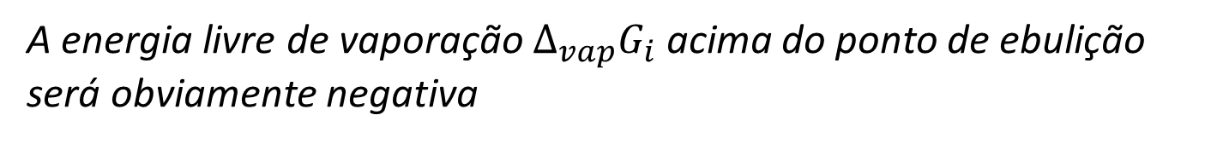



Pressão de vapor
$$∆_{vap}G_{i}(T)=∆_{vap}H_{i}(T)−T∆_{vap}S_{i}(T)$$
$$∆_{vap}G_{i}(T_{b})=∆_{vap}H_{i}(T_{b})−T_{b}∆_{vap}S_{i}(T_{b})$$
$$∆_{vap}H_{i}(T_{b})=T_{b}∆_{vap}S_{i}(T_{b})$$
Neste ponto (ponto de ebulição) as moléculas do composto i que se encontram no estado liquido podem ¨voar¨ para o estado gasoso
pois o seu
ganho de entropia na vaporização igual as atrações entalpicas
que tentam manter essas moléculas juntas.
$$∆_{vap}G_{i}(T_{b})=0$$
A energia livre de vaporação $∆_{vap}G_{i}$acima do ponto de ebulição será obviamente negativa

Slide 56

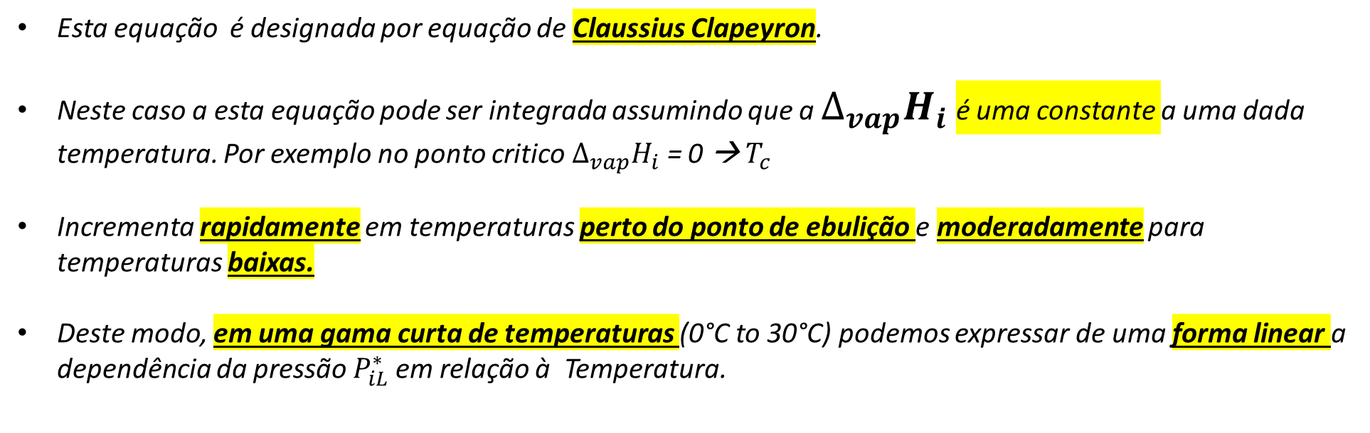

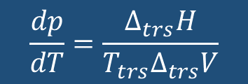
Equilíbrio líquido-vapor
Nós podemos tratar a pressão de vapor como uma constante de equilíbrio entre duas fases (K₁₂) onde a dependência da pressão de liquido-vapor em relação á temperatura pode ser descrita pela equação de van´t Hoff
van´t Hoff
Claussius Clapeyron
$$dp=\frac{∆_{vap}H}{T∆_{vap}V} dT$$
$$\frac{dp}{dT}=\frac{∆_{trs}H}{T_{trs}∆_{trs}V}$$
$$dT=\frac{T∆_{fus}V}{∆_{fus}H} dp$$
Esta equação é designada por equação de Claussius Clapeyron.
Neste caso a esta equação pode ser integrada assumindo que a $∆_{vap}H_{i}$ é uma constante a uma dada temperatura. Por exemplo no ponto critico $∆_{vap}H_{i}$ = 0 → $T_{c}$
Incrementa rapidamente em temperaturas perto do ponto de ebulição e moderadamente para temperaturas baixas.
Deste modo, em uma gama curta de temperaturas (0°C to 30°C) podemos expressar de uma forma linear a dependência da pressão $P_{iL}^{∗}$em relação à Temperatura.

Slide 57














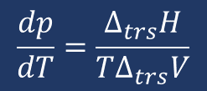


Termodinâmica de transição de fase
$$dG_{m}=V_{m}dp−S_{m}dT$$
No equilíbrio temos
$$dG_{m}\left(1\right)=V_{m}\left(1\right)dp−S_{m}(1)dT$$
$$dp=\frac{∆_{vap}H}{T∆_{vap}V} dT$$
Fase ( 1)
$$V_{m }\left(1\right)$$
$$S_{m }(1)$$
Fase (2) $V_{m }\left(2\right)$
$$S_{m }(2)$$
$$∆_{trs}V$$
$$dG_{m}\left(2\right)=V_{m}\left(2\right)dp−S_{m}(2)dT$$
$$dT=\frac{T∆_{fus}V}{∆_{fus}H} dp$$
$$dG_{m}\left(1\right)=dG_{m}\left(2\right)$$
$$V_{m}\left(2\right)dp−S_{m}(2)dT=V_{m}\left(1\right)dp−S_{m}(1)dT$$
$$∆_{trs}S$$
$$V_{m}\left(2\right)dp−V_{m}\left(1\right)dp=S_{m}(2)dT−S_{m}(1)dT$$
$$\left[V_{m}\left(2\right)−V_{m} \left(1\right)\right]dp=\left[S_{m}\left(2\right)−S_{m}\left(1\right)\right]dT$$
$$∆V_{m}=∆_{trs}V$$
$$∆S_{m}=∆_{trs}S$$
$$\frac{dp}{dT}=\frac{∆_{trs}H}{T∆_{trs}V}$$
$$∆V_{trs}dp=∆S_{trs}dT$$
$$\frac{dp}{dT}=\frac{∆_{trs}S}{∆_{trs}V}$$
$$∆_{trs}S=\frac{∆_{trs}H}{T_{trs}}$$
$$\frac{dp}{dT}=\frac{∆_{trs}H}{T_{trs}∆_{trs}V}$$

Slide 58
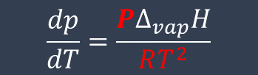
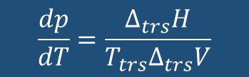
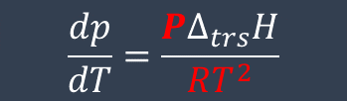





Termodinâmica de transição de fase
Para a maioria das substâncias o volume molar aumenta durante a fusão então${ ∆}_{fus}$V é geralmente baixo mas positivo;
De notar que a temperatura de fusão varia pouco com a pressão
A água é bastante diferente, o processo de fusão é endotérmico e o volume molar decresce durante a fusão (água liquida é mais densa que o gelo) então o $∆_{fus}$V é baixo e negativo. Uma aumento na pressão decresce o ponto de o ponto de fusão do gelo.
Na fronteira liquido vapor a entalpias de vaporização, bem como, o volume molar são positivos então o pressão de vapor aumenta com a temperatura
Para avaliar este aumento podemos assumir que o vapor tem um comportamento de gás perfeito
$$\frac{dp}{dT}=\frac{∆_{trs}H}{T_{trs}∆_{trs}V}$$
$$\frac{V}{n}=\frac{RT}{P}$$
$$\frac{dp}{dT}=\frac{∆_{trs}H}{T_{trs}∆_{trs}V}$$
$$\frac{dp}{dT}=\frac{∆_{trs}H}{T\frac{RT}{P}}$$
$$\frac{dp}{dT}=\frac{{P∆}_{trs}H}{RT^{2}}$$
$$\frac{dp}{dT}=\frac{{P∆}_{vap}H}{RT^{2}}$$
$$\frac{dp}{dT}=\frac{{P∆}_{vap}H}{RT^{2}}$$

Slide 59






Equilíbrio líquido-vapor
Claussius Clapeyron
van´t Hoff
$$\frac{dln (P_{iL}^{∗})}{dT}{=\frac{∆_{vap}H_{i}}{RT^{2}}}$$
$$dp=\frac{∆_{vap}H}{T∆_{vap}V} dT$$
$$\frac{dln (K_{i12})}{dT}{=\frac{∆_{12}H_{i}}{RT^{2}}}$$
$$ln\left[\frac{\left(K_{i12}\right)(T_{2})}{\left(K_{i12}\right)(T_{1})}\right]{=−\frac{∆_{12}H_{i}}{R}}\left(\frac{1}{T_{2}}−\frac{1}{T_{1}}\right)$$
Versão integrada entre duas temperaturas próximas. Possível pois dentro de uma gama baixa de temperaturas (0-30°C) $∆_{12}H_{i}$ é constante
Environmental Organic Chemistry, Schwarzenbach, Gschwend, Imboden, 2ª ed., Wiley, Hoboken, NJ, EUA, 2003

Slide 60




Equilíbrio líquido-vapor
Versão integrada entre duas temperaturas próximas. Possível pois dentro de uma gama baixa de temperaturas (0-30°C) $∆_{12}H_{i}$ é constante
$$\frac{dln (P_{iL}^{∗})}{dT}{=\frac{∆_{vap}H_{i}}{RT^{2}}}$$
$$ln (P_{iL}^{∗}){=−\frac{A}{T}}+B$$
$$∆_{vap}H_{i}/T=A$$
Para líquidos a correlação gráfica entre $ln (P_{iL}^{∗})$ ou $(log \left(P_{iL}^{∗}\right)/2,303)$ e $\frac{1}{T}$ é praticamente linear dentro de uma gama baixa de temperaturas (0-30°C).
Deste modo, podemos usar uma relação mais simples para estimar a pressão de vapor a qualquer temperatura dentro desta gama.
pois o estado de agregação do composto não se altera dentro dessa gama de temperatura considerada. Por exemplo, o composto não sofre nenhuma transição quando se baixa a temperatura
Environmental Organic Chemistry, Schwarzenbach, Gschwend, Imboden, 2ª ed., Wiley, Hoboken, NJ, EUA, 2003

Slide 61


Equilíbrio líquido-vapor
Caso a gama de temperatura seja alargada a equação acima terá de ser modificada para manter linear a relação entre $\left(P_{iL}^{∗}\right)$e $\frac{1}{T}$ e refletir a dependência entre T e $∆_{vap}H_{i}$
$$ln (P_{iL}^{∗}){=\frac{A}{T+C}}+B$$
Equação de Antoine
Environmental Organic Chemistry, Schwarzenbach, Gschwend, Imboden, 2ª ed., Wiley, Hoboken, NJ, EUA, 2003

Slide 62



Equilíbrio líquido-vapor
$$ln (P_{iL}^{∗}){=\frac{A}{T+C}}+B$$
°C
Esta ultima equação denomina-se de Antoine e é bastante usada para correlacionar dados experimentais entre pressão de vapor e temperatura. A, B e C são constantes servem para manter a correlação ${ln⁡(P}_{iL}^{∗})$ vs $\frac{1}{T}$ linear
https://www.pirika.com/ENG/ChemEng/AntoineTheory.html
Environmental Organic Chemistry, Schwarzenbach, Gschwend, Imboden, 2ª ed., Wiley, Hoboken, NJ, EUA, 2003

Slide 63



Pontos de ebulição, fusão e críticos
$$ln (P_{iL}^{∗}){=\frac{A}{T+C}}+B$$
https://www.pirika.com/ENG/ChemEng/AntoineTheory.html
Environmental Organic Chemistry, Schwarzenbach, Gschwend, Imboden, 2ª ed., Wiley, Hoboken, NJ, EUA, 2003

Slide 64
Equilíbrio sólido-vapor
De um modo bastante similar podemos obter derivar uma relação para o equilíbrio sólido vapor (sublimação)
Onde:
O Δ_{sub}G também pode ser escrito como:
Logo:
Usando:
e
A expressão fica:
Ou:
64
pedro vidinha

Slide 65
Pressão de vapor: efeito da temperatura
Equilíbrio Sólido-Vapor

Slide 66


Questões
Considerando o 1,2,4,5-tetra-metil-benzene (TeMB) – dureno. Calcular a pressão de vapor em atmosferas e pascais a 20 ºC utilizando a informação presente na tabela. Expressar este resultado em termos de concentração (a) utilize o conjunto de valores abaixo do ponto de fusão. (b) utilize os valores acima do ponto de fusão. Compare e discuta das diferenças. (c) calcular Δ_{fus}H, Δ_{fus}S, Δ_{fus}G.
calcular a fração molar de uma mistura ideal de TeMB com hidrocarbonetos aromáticos a 20ºC, assumindo que a concentração de gás no equilíbrio é de 35 μg/L de ar.

Slide 67
Tfusao

Slide 68
Tfusao

Slide 69


Questões

Slide 70

Questões
O 1,4 – diclorbenzeno (1,4-DCB) é utilizado com desinfetante nos banheiros públicos. Pretende-se saber se a quantidade de 1,4-DCB presente no ar do banheiro pode provocar algum problema para a saúde do pessoal que trata da sua limpeza e qual é exposto diariamente a este composto. Calcule a concentração de 1,4-DCB.
M – 147 g/mol: Tf – 53 °C e Tb – 173,9 °C

Slide 71
Caso prático 1.
Em uma piscina municipal de 25x2,50x1,30 é aquecida a 28 °C. Esta piscina encontra-se coberta por uma cobertura de vidro retangular de 30x16,5x2,5.
Durante uma operação de manutenção do piso foi utilizando um agente desergordurante contento do tetracloroetileno. Acidentalmente uma bombona 20 litros foi derrubada dentro da piscina
Qual a fração molar do tectracloroetileno na piscina e no ar que envolve a piscina?
T °C | P* (mmHg)
-20,6 s | 1
13,8 | 10
40,1 | 40
61,3 | 100
100 | 400
120,8 | 760
MW | 165,8 gmol⁻¹
Densidade | 1,62 gcm⁻³
Tfusão | -19°C
Tebulição | 120,8 °C

Slide 72
T °C | P* (mmHg)
-20,6 s | 1
13,8 | 10
40,1 | 40
61,3 | 100
100 | 400
120,8 | 760
T °C | C_{w}(sat)
0 | 0,24
20 | 0,225
80 | 0,2
MW | 165,8 gmol⁻¹
Densidade | 1,62 gcm⁻³
Tfusão | -19°C
Tebulição | 120,8 °C

Slide 73

Pressão de vapor e as interações intermoleculares
Vamos ver como a estrutura química pode produzir um impacto na pressão de vapor.
Este efeito pode ser visível através da energia livre de vaporização ${ (∆}_{vap}G_{i})$que difere de composto para composto em resultado das diferenças entre as entalpia de vaporização dessas substancias.
Estas entalpias de vaporização refletem o somatório das interações intermoleculares que atuam para manter as moléculas de liquido juntas.
Moléculas com pressões de vapor baixas possuem estruturas moleculares responsáveis por manter as moléculas de liquido mais atraídas
Esta relação entre estrutura química e pressão de vapor é reforçada pelo facto de a entalpia e a entropia de vaporização estarem diretamente relacionadas.
A entalpia de vaporização reflete a diferença entre os grau de liberdade da molécula no estado gasoso e no estado liquido $∆_{vap}S_{i}=S_{ig}−S_{iL}$
Environmental Organic Chemistry, Schwarzenbach, Gschwend, Imboden, 2ª ed., Wiley, Hoboken, NJ, EUA, 2003

Slide 74

Pressão de vapor e as interações intermoleculares
T=25ºC
Δ_{vap}H e Δ_{vap}S
são
determinados pelas
Interações moleculares
25,8kJ.mol⁻¹
Há uma proporcionalidade entre Δ_{vap}G e Δ_{vap}H!
Environmental Organic Chemistry, Schwarzenbach, Gschwend, Imboden, 2ª ed., Wiley, Hoboken, NJ, EUA, 2003

Slide 75
Regra de Trouton
A regra de Trouton diz-nos que a entropia de vaporização molar da maioria dos líquidos no seu ponto de ebulição está compreendida entre 85-88 J/K. A entropia de valorização é definida
Isto é, ocorre o mesmo aumento de desordem quando estas substâncias passam da fase liquida para a fase gasosa
A regra de Trouton pode ser explicada através da expressão de Boltzmann para a entropia ( S= klnW).
Neste caso, a mudança relativa no volume livre é bastante grande e uma mudança praticamente constante para todos os líquidos.
(espaço livre) - Espaço disponível para o movimento das moléculas quando passam de liquido para gás)
Claro que como toda a regra esta também tem excepções.
Líquidos que fazem ligações fortes e estão por isso mais organizados - Ligações de hidrogénio

Slide 76

Regra de Trouton
Environmental Organic Chemistry, Schwarzenbach, Gschwend, Imboden, 2ª ed., Wiley, Hoboken, NJ, EUA, 2003

Slide 77
Regra de Trouton
Para
têm-se:

Slide 78
Pontos de ebulição, fusão e críticos
De forma a manter este tipo de correlação linear para todos uma generalidade dos compostos –
geralmente composto monopolares ou apolares foram introduzidos alguns fatores na relação anterior
Há uma relação entre Δ_{vap}H e T_{b}!
Equação de Kistiakowsky:
Δ_{vap}S _{(Tb)} = (36,6 + 8,31.lnT_{b}) J.mol⁻¹.K⁻¹ T_{b} em K
Líquidos orgânicos Bipolares
Equação de Kistiakowsky (modificada por Fishtine):
Δ_{vap}S _{(Tb)} = K_{F}(36,6 + 8,31.lnT_{b}) J.mol⁻¹.K⁻¹ T_{b} em K
K_{F} = 1,0 (apolares e monopolares), 1,15 (fenóis), etc
78
Environmental Organic Chemistry, Schwarzenbach, Gschwend, Imboden, 2ª ed., Wiley, Hoboken, NJ, EUA, 2003
pedro vidinha

Slide 79

Métodos para determinar a pressão de vapor
Há uma proporcionalidade entre Δ_{vap}G e Δ_{vap}H – Isso gera relação:
p*_{iL} em Pa
Environmental Organic Chemistry, Schwarzenbach, Gschwend, Imboden, 2ª ed., Wiley, Hoboken, NJ, EUA, 2003

Slide 80

Métodos para determinar a pressão de vapor
ΔH_{vap} é diretamente proporcional a T (ΔCp_{vap} é constante):
Substituindo na eq. de Clausius-Clapeyron e integrando de 1 bar a p_{iL} e de T_{b} a T:
Pode-se usar:
e ΔS_{vap}(T_{b})~ 88 J/molK
K_{F} = fator de Fishtine (1 ou maior)

Slide 81
Líquidos orgânicos em água
Substância
Pura
(L)
Substância
Dissolvida em Água
Diferença de potenciais químicos:
No equilíbrio:
Environmental Organic Chemistry, Schwarzenbach, Gschwend, Imboden, 2ª ed., Wiley, Hoboken, NJ, EUA, 2003

Slide 82
Environmental Organic Chemistry, Schwarzenbach, Gschwend, Imboden, 2ª ed., Wiley, Hoboken, NJ, EUA, 2003

Slide 83


Considerando as Aproximações: χ_{iL}≅ 1 e γ_{iL} ≅ 1
Para líquidos:
ou
ou
Onde é o volume molar da água (~0,018 L/mol)

Slide 84


Sólidos orgânicos em água
Substância
Pura
(S)
Substância
Pura
(L)
Substância
Dissolvida em Água
Diferença de potenciais químicos:
No equilíbrio:
Considerando as Aproximações χ_{iL}≅ 1 e γ_{iL} ≅ 1

Slide 85


Para sólidos:
ou
Onde é o volume molar da água (~0,018 L/mol)

Slide 86


Gases orgânicos em água
Substância
Pura
(G)
Substância
Dissolvida em Água
Pressão parcial da substância:
Para gases pouco solúveis:

Slide 87
Pressão de vapor efeito de temperatura
Equação de van't Hoff (ou Clausius-Clapeyron, neste caso):
ΔH_{vap} é uma função de T;
É zero para T_{c} e vai aumentando rapidamente quando T se aproxima de T_{b}
Para T < T_{b}, ΔH_{vap} aumenta lentamente (pode ser considerado constante para pequenos intervalos).
Para faixas maiores de temperatura, vale a Equação de Antoine:

Slide 88
Caso prático 1.
Em uma piscina municipal de 25x2,50x1,30 é aquecida a 28 °C. Esta piscina encontra-se coberta por uma cobertura de vidro retangular de 30x16,5x2,5.
Durante uma operação de manutenção do piso foi utilizando um agente desergordurante contento do tetracloroetileno. Acidentalmente uma bombona 20 litros foi derrubada dentro da piscina
Qual a fração molar do tectracloroetileno na piscina e no ar que envolve a piscina?
IDEIAS PARA RESOLVER ISTO ?

Slide 89
T °C | P* (mmHg)
-20,6 s | 1
13,8 | 10
40,1 | 40
61,3 | 100
100 | 400
120,8 | 760
T °C | C_{w}(sat)
0 | 0,24
20 | 0,225
80 | 0,2
MW | 165,8 gmol⁻¹
Densidade | 1,62 gcm⁻³
Tfusão | -19°C
Tebulição | 120,8 °C
MW | 165,8 | gmol-1
Densidade | 1,62 | gcm-3
Tfusão | -19 | °C
Tebulição | 120,8 | °C
Pvapor TCE (28 °C)
0,027326 | atm

Slide 90

T °C | C_{w}(sat) | 1/T (k) | log Cw(sat)
0 | 0,24 | 0,00366 | -0,61979
20 | 0,225 | 0,00341 | -0,64782
80 | 0,2 | 0,00283 | -0,69897
coef angular | 94,11488478
intercepção | -0,96638168
1/T (28°C) | 0,003322259
log Cw(sat) | -0,65370764
Cw(sat) | 0,221969018
KH(Sat) | P/Cw(sat) | 0,123106 | 1 atm mol-1 L
KH(Sat) |  | 0,004988 | adimencional
fr | 0,929
ciw | 0,37 | g/L
cia | 0,002 | g/L

Slide 91
volume piscina | 81,25 | m3 | 81250 | L
volume do ar | 1237,5 | m3 | 1237500 | L
V TCE | 20 | L | Mtotal | 32400
T °C | P* (mmHg) | 1/T (k) | Log P*
-20,6 | 1 | 0,00396 | 0,00000
13,8 | 10 | 0,00349 | 1,00000
40,1 | 40 | 0,00319 | 1,60206
61,3 | 100 | 0,00299 | 2,00000
100 | 400 | 0,00268 | 2,60206
120,8 | 760 | 0,00254 | 2,88081
coef angular | -2020,37
intercepção | 8,029574
1/T (28°C) | 0,003322
LoP* | 1,317384
 | 20,76751 | mmHg
 | 0,027326 | atm
 | 2732,567 | Pa
MW | 165,8 | gmol-1
Densidade | 1,62 | gcm-3
Tfusão | -19 | °C
Tebulição | 120,8 | °C

Slide 92
Partição Ar-Solvente ou Ar-Água
Substância
na
fase gasosa
Substância
Dissolvida no Solvente
Considerando γ_{il} uma constante com a concentração:
Essa relação é conhecida como “Lei de Henry”,
especialmente se o solvente for água:

Slide 93


Lei de Henry
A Lei de Henry pode ser expressa em termos de concentração molar:
ou
Esse equilíbrio também pode ser escrito usando uma constante adimensional:
como
Logo:
K_{ial} é uma constante adimensional

Slide 94


Lei de Henry para água
Quando o solvente é água:
Lembrando que:
=
Logo, para líquidos:
E para sólidos:

Slide 95



Fatores que afetam a constante de Henry
Temperatura
Salinidade
Matéria Orgânica Dissolvida (DOM)

Slide 96
Entalpias de vaporização e de transferência ar-líquido
Environmental Organic Chemistry, Schwarzenbach, Gschwend, Imboden, 2ª ed., Wiley, Hoboken, NJ, EUA, 2003

Slide 97

Partição Solvente Orgânico-Água
Substância
Dissolvida em Solvente
Substância
Dissolvida em Água
grande
Ou, em termos de concentração molar:
pequeno
Pode ser escrito como uma relação de constantes:

Slide 98
Posição do Equilíbrio de Partição Solvente-Água
Partição é determinada por
  Forças de van der Waals
  Polaridade/polarizabilidade
  Ligação de H
Quanto maior for a similaridade entre soluto e solvente, maior a constante de partição.

Slide 99


Fatores que afetam a constante K_{ilw}
Temperatura
Salinidade

Slide 100
Constantes de Partição Solvente-Água
Environmental Organic Chemistry, Schwarzenbach, Gschwend, Imboden, 2ª ed., Wiley, Hoboken, NJ, EUA, 2003

Slide 101

Partição n-octanol – água (Log P)
Quando o solvente é n-octanol, a constante de equilíbrio é chamada de P:
“molhado”
“seco”
n-octanol é “anfifílico” = grande número e diversos tipos de compostos mensuráveis.
grande base de dados
pode ser usado para estimar solubilidade e partição em outros solventes apolares

Slide 102


Partição mistura solventes - água
Ignorando efeito de cossolvente:
Usando:

Slide 103
Processos de Partição para um composto i
Ar
(fase gasosa)
K_{oa} = P*_{iL} /C^{sat}_{io}
K_{iao}
p*_{iL}
K_{iaw}=C_{ia}/C_{iw}
Solvente Orgânico
(não miscível c/ H2O)
(fase líquida)
“n-octanol”
Composto puro
(fase líquida
ou sólida)
K_{iH} = P_{i}/C_{iw}
K_{iaw}= K_{iH} /RT
C^{sat}_{iw (L)}
K_{iow}
Água
(fase líquida)
K_{iow} = C^{sat}_{io}/C^{sat}_{iw}
1/γ_{iw (L)}

Slide 104
Sorção
Afeta:
Reatividade
Environmental Organic Chemistry, Schwarzenbach, Gschwend, Imboden, 2ª ed., Wiley, Hoboken, NJ, EUA, 2003

Slide 105
Sorção é um fenômeno complexo!

Slide 106
Equilíbrio de Sorção
C_{is} = concentração de sorvato (mol/kg sólido)
C_{iw} = concentração outra fase
Normalmente não é válida,
pois K_{id} não é constante!

Slide 107
Isotermas de Sorção
Equilíbrio de partição sólido – outra fase;
Isoterma é gráfico de:
“concentração” de sorvato na fase sólida vs. concentração da espécie na outra fase (a temp. constante)!
vs.

Slide 108

Isotermas de Sorção
Environmental Organic Chemistry, Schwarzenbach, Gschwend, Imboden, 2ª ed., Wiley, Hoboken, NJ, EUA, 2003

Slide 109

Isotermas de Sorção: Freundlich
Equação empírica:
Onde:
C_{is} = concentração de adsorvato
K_{iF} = constante de Freundlich ou fator de capacidade
n_{i} = Expoente de Freundlich;
K_{F} e n são constantes empíricas especificas para cada para adsorvente-soluto a uma dada temperatura.
Linearização:

Slide 110


Isotermas de Sorção: Freundlich
Environmental Organic Chemistry, Schwarzenbach, Gschwend, Imboden, 2ª ed., Wiley, Hoboken, NJ, EUA, 2003

Slide 111

Isoterma de Sorção: Langmuir
Sítio na Superfície
+
Sorvato
na outra fase
Sorvato
“sorvido”
Onde:
C_{is} = concentração de adsorvato
K_{iL} = constante de Langmuir
Γ_{max} = n. total de sítios superficiais ou ;
Concentração máxima de soluto i que pode ser adsorvido no suporte.

Slide 112

Isoterma de Sorção: Langmuir
Linearização:
Environmental Organic Chemistry, Schwarzenbach, Gschwend, Imboden, 2ª ed., Wiley, Hoboken, NJ, EUA, 2003

Slide 113
Isoterma de Sorção: Langmuir
Ciw grande
Ciw pequeno
Environmental Organic Chemistry, Schwarzenbach, Gschwend, Imboden, 2ª ed., Wiley, Hoboken, NJ, EUA, 2003

Slide 114
Isoterma de Sorção: Langmuir
Muitos casos exigem a combinação de isotermas para serem descritos:
Absorção
Adsorção

Slide 115
Coeficiente de Distribuição Sólido-Água
Normalmente ele depende da concentração da espécie:
Mas é constante para faixas pequenas de concentração

Slide 116



Frações Dissolvidas e Sorvidas de uma espécie
V_{w} = volume de água;
M_{s} = massa de sólidos
Substituindo

Slide 117


Frações Dissolvidas e Sorvidas de uma espécie
r_{sw} = razão sólido/água:
f_{is} = 1 - f_{iw}
Se estes dois termos forem grandes = f_{iw} será pequeno!

Slide 118

Frações de Volume de Sólidos (Porosidade)

Slide 119


Densidade “Global” (bulk density)
=
=
=

Slide 120

Retardação
Environmental Organic Chemistry, Schwarzenbach, Gschwend, Imboden, 2ª ed., Wiley, Hoboken, NJ, EUA, 2003

Slide 121
Natureza Complexa de K_{id}
Adsorção em superfície mineral
Adsorção “covalente” da forma ionizada na superfície mineral
Sorção em Carbono orgânico
Adsorção por troca iônica
Formas ionizada e neutra

Slide 122
Slides de apoio

Slide 123
Questões
Considerando o 1,2,4,5-tetra-metil-benzene (TeMB) – dureno. Calcular a pressão de vapor em atmosferas pascais a 20 ºC utilizando a informação presente na tabela. Expressar este resultado em termos de concentração (a) utilize o conjunto de valores abaixo do ponto de fusão. (b) utilize os valores acima do ponto de fusão. Compare e discuta das diferenças. (c) calcular Δ_{fus}H, Δ_{fus}S, Δ_{fus}G.
d) calcular a fração molar de uma mistura idela de TeMB com hidrocarbonetos aromáticos a 20ºC, assumindo que a concentração de gás no equilíbrio é de 35 μg/L de ar.

Slide 124
Tfusao

Slide 125
Tfusao

Slide 126
Questões

Slide 127

Questões

Slide 128
Questões

Slide 129
Questões

Slide 130

Processos adsorção
C* = Kg de adsorvido/Kg de adsorvente
C = Kg de soluto/ m³ de fluido
Para que é que serve?
Determinar qual o adsorvente mais adequado ao nosso processo
Darem uma previsão da performace do nosso processo de adsorção

Slide 131

Processos adsorção
Langmuir
1916 - Irving Langmuir
Publicou um modelo isotermico para a adsorção de gases a sólidos.
É um modelo semi –emprico baseado em :
Toda a adsorção ocorre através do mesmo mecanismo.
  Superficie do adsorvente é uniforme
MODELO MONOCAMADA
  Todos os sitios de adsorção são equivalentes .
Moleculas adsorvidas não interagem

Slide 132





Processos adsorção
Langmuir
C*_{AS} = Concentração do soluto A adsorvido no suporte.
C*_{ASm} = Concentração máxima de soluto A que pode ser adsorvido no suporte.
C*_{A} = Concentração do soluto A que pode ser adsorvido no suporte.
K_{A} = Constante de equilibrio

Slide 133



Processos adsorção
Langmuir
CAS = Concentração do soluto A adsorvido no suporte.
CASmax = Concentração máxima de soluto A que pode ser adsorvido no suporte.
CA= Concentração do soluto A que pode ser adsorvido no suporte.
K= Constante de equilibrio
1/CAS
Linerização Lineweaver–Burk
1/CA

Slide 134
Processos adsorção
Freundlich
CAS - Concentração do soluto A adsorvido no suporte.
CA - Concentração do soluto A que pode ser adsorvido no suporte.
K_{F} e n são constantes empíricas especificas para cada para adsorvente-soluto a uma dada temperatura.
Log CAS
m=n
Considera-se
n<1 é adsorção favorável
n>1 não favorável
b=log K
Log CA

Slide 135
Bioacumulação

Slide 136

Three scenarios of potential selenium discharges and bioaccumulation that could result from a proposed extension of the San Luis Drain, California. The DYMBAM model was used as part of a larger model to develop the scenarios of effects in the San Francisco Bay, California (figure taken from USGS Fact Sheet 2004-3091).

Slide 137
Coeficiente de Distribuição Sólido-Água
Normalmente ele depende da concentração da espécie:
Mas é constante para faixas pequenas de concentração

Slide 138
Partição n-octanol – água (Log P)
Quando o solvente é n-octanol, a constante de equilíbrio é chamada de P:
“molhado”
“seco”
n-octanol é “anfifílico” = grande número e diversos tipos de compostos mensuráveis.
grande base de dados
pode ser usado para estimar solubilidade e partição em outros solventes apolares

Slide 139
Caso prático 1.
Em uma piscina municipal de 25x2,50x1,30 é aquecida a 28 °C. Esta piscina encontra-se coberta por uma cobertura de vidro retangular de 30x16,5x2,5.
Durante uma operação de manutenção do piso foi utilizando um agente desergordurante contento do tetracloroetileno. Acidentalmente uma bombona 20 litros foi derrubada dentro da piscina
Qual a fração molar do tectracloroetileno na piscina e no ar que envolve a piscina?
c) Caso um peixe esteja nadando na piscina qual será a quantidade de tetracloroetileno que este irá acumular no seu tecido adiposo em resultado da exposição ao tetracloroetileno presente na água na piscina.
Considere que não existem limitações difusionais entre a água e o tecido adiposo do peixe e considere que o sistema água-tecido adiposo atingiu o equilibrio
Considere que a massa do peixe é igual a 5 Kg. Log Kow (cloroetileno) = 3,40

Slide 140
T °C | P* (mmHg)
-20,6 s | 1
13,8 | 10
40,1 | 40
61,3 | 100
100 | 400
120,8 | 760
T °C | C_{w}(sat)
0 | 0,24
20 | 0,225
80 | 0,2
MW | 165,8 gmol⁻¹
Densidade | 1,62 gcm⁻³
Tfusão | -19°C
Tebulição | 120,8 °C
MW | 165,8 | gmol-1
Densidade | 1,62 | gcm-3
Tfusão | -19 | °C
Tebulição | 120,8 | °C
Pvapor TCE (28 °C)
0,027326 | atm

Slide 141
fr | 0,929
ciw | 0,37 | g/L
cia | 0,002 | g/L
Caso um peixe esteja nadando na piscina qual será a quantidade de tetracloroetileno que este irá acumular no seu tecido adiposo em resultado da exposição ao tetracloroetileno presente na água na piscina.
Considere que não existem limitações difusionais entre a água e o tecido adiposo do peixe e considere que o sistema água-tecido adiposo atingiu o equilibrio
Considere que a massa do peixe é igual a 5 Kg. Log Kow (cloroetileno) = 3,40
peixe |  |  | coelho
log (Kow) | 3,4
Kow | 2511,886432
[i}octanol | 930,94 | g/ml | 4,64 | g/ml
[i] lipidos = [i]octanol
densidade triolein | 0,9078 | g/ml | densidade triolein | 0,9078 | g/ml
 | 1025,49 | g/glip |  | 5,11 | g/glip

Slide 142

1 – Estimar a bioconcentração de um composto utilizando o coeficiente de partição água-octanol.
Vamos estimar a concentração máxima de 1,2,4-triclorobenzeno(1,2,4-TCB) na água de um tanque de cultura de trutas onde uma analise revelou que a concentração deste composto na água era de Cw 10nM.
Kow = 1x104 ; PM = 181,5 g.mol-1

Slide 143

Tentar estabelecer uma relação entre o coeficiente de partição octanol água e o Ld50 e explicar porquê que o compostos com mais tóxicos terem um log Kow mais elevado?

Slide 144



2- Estimar o KH (atm.L.mol-1) e KH (constante de Henry) para os seguintes compostos.
Cloro benzeno (liquido): fluoreno (sólido) e o brometano (gas).

Slide 145
Correlação entre K_{lip/w} e K_{io/w}
log K_{lip/w} +0,91*log K_{io/w} + 0.50
coeficiente de partição entre a fração lipídica e água e sua correlação com o coeficiente de partição octanol água

Slide 146
Correlação entre K_{lip/w} e K_{io/w}
Correlação entre K_{prot/w} e K_{io/w}
Albumina sérica bovina → BSA – foi a proteína que foi usada como padrão para fazer esta correlação
coeficiente de partição entre a fração proteica e água e sua correlação com o coeficiente de partição octanol água

Slide 147
Modelo para estudar a bioacumulação em organismos
C_{imed} – concentração de i no meio;
C_{ilip} / C_{imed} = K_{ilipmed}
C_{ibio} – concentração de i no organismo, ou melhor a concentração máxima que o organismo poderá conter dentro dele levando apenas em consideração as condições de equilíbrio entre o meio e as frações celulares para qual o composto i poderá se particionar
Este valor também é denominado de TBPi, ou seja, theoretical bioacumulation potential – potencial de bioacumulação teórico

Slide 148

Caso exista uma correspondência direta entre o que é particionado para a fração lipídica e o organismo, ou seja, se a bioacumulação foi maioritariamente na fração lipídica podemos fazer as seguintes correlações:
FATOR DE BIOACUMULAÇÃO

Slide 149
Quando temos sólidos em suspenção – ou matéria orgânica dissolvia (DOC) (dissolved organic carbon)
C_{is} / C_{iw} = K_{id}
constante de equilibrio entre i adsorvido e i presente na água – constante de adsorção nos sólidos
f_{is} = 1 - f_{iw}
A relação r_{sw} pode ser defenida em termos de concetração de carbono total dissolvido – [DOC]
Se estes dois termos forem grandes = f_{iw} será pequeno!
r_{sw} = razão sólido/água

Slide 150




Problema 1 - A acumulação de vários tipos PCB (policlorobifenilas) foi estudada em 3 espécies diferentes de fitoplanton incluindo a Anabaena sp. O BAFi (ou BCFi) foram determinados após 12 dias de exposição e deram os seguintes valores: 2,5x10⁴ L.Kg-1 para o PCB52 (2,2´,5,5´-tetraclorobifenil) e 7,3 x10⁴ L.Kg para o PCB180 (2,2,3,4,4,5,5- heptaclorobifenil). O conteúdo da Anabaena sp após o tempo de exposição foi de 5,3% e a fração molar de lipídios f_{lip}=0,053 Kg_{lip}.Kg⁻¹. A concentração do carbono total dissolvido (DOC) na cultura foi de 74 mg C/L⁻¹
Estimar o valor da constante de bioacumulação (K_{bio}i) para o PCB52 e PCB180 para Anabaena sp e compara com os com os valores de BAFi descritos acima. Assumir que devido ao elevado conteúdo lipídio da Anabaena sp. o impacto do conteúdo de proteínas no processo adsorção é perfeitamente negligenciável. Discutir a diferença.
Problema 2 - O coeficiente de partição planta-ar para o PCB52 e joio é igual a 3x10⁶ L.Kg⁻¹ (peso seco) (25°C). Assumindo que o joio contém aproximadamente 2% de lipídios, 20% de proteína e 4% de Cutina. Estimar a constante de bioacumulação (K_{ibio}). Log K_{iow} = 6,11 e Log K_{iaw} = -1,70
2,2,5,2 – tetrachlorobifenil (PCB52)
2,2,3,4,4,5,5- heptaclorobifenil (PCB180)
Anabaena sp

Slide 151

Bioacumulação em sistemas aquáticos
Fluxo mássico de i pelas guelras
Taxa que entra
Taxa que sai
K₁(K_{ifishw} C_{iw} - C_{ifish})
BALANÇO DE MASSAS AO ORGANISMO
ACUMULAÇÃO
=
ENTRADAS
-
SAIDAS

Slide 152
BALANÇO DE MASSAS AO ORGANISMO
ACUMULAÇÃO
=
ENTRADAS
-
SAIDAS
Envolvendo Cinética de adsorção
0
BALANÇO DE MASSAS AO ORGANISMO
ACUMULAÇÃO
=
ENTRADAS
-
SAIDAS
Estado estacionário – a concentração de i dentro do organismo não varia no tempo

Slide 153
Dividir tudo C_{iw}
C_{idiet} / C_{iw} = BAF_{idiet}
FATOR DE BIOACUMULAÇÃO NO PEIXE
Assumindo que entrada e saída é feita apenas pelas guelras temos
Se o peixe só acumular na gordura então a relação abaixo é perfeitamente válida para determinar o BAFi
Assumindo que entrada e saída é feita mas o metabolismo têm um papel importante na eliminação (e.g mecanismo de destoxificação)
log K_{lip/w} +0,91*log K_{io/w} + 0.50

Slide 154
Avaliação da bioacumulação: sedimentos biota
Bioacumulação a partir da água
TBPi - theoretical bioacumulation potential
log K_{lip/w} +0,91*log K_{io/w} + 0.50
Bioacumulação a partir dos sedimentos (e.g partículas em suspensão)
Se só considerarmos a fração orgânica dos sólidos dissolvidos então:

Slide 155
Se só considerarmos a fração orgânica dos sólidos dissolvidos então:
Por analogia :

Slide 156
O coeficiente de partição planta-ar para o PCB52 e joio é igual a 3x10⁶ L.Kg⁻¹ (peso seco) (25°C). Assumindo que o joio contém aproximadamente 2% de lipídios, 20% de proteína e 4% de Cutina. Estimar a constante de bioacumulação (K_{ibio}). Log K_{iow} = 6,11 e Log K_{iaw} = -1,70
2,2,5,2 – tetrachlorobifenil (PCB52)

Slide 157




Slide 158
Quando diferentes tipos de óleo entram no mar, muitos processos de degradação física, química e biológica tem inicio .
Esses processos alteram as propriedades e o comportamento do óleo. Alguns processos fazem com que o óleo "desapareça", mas o fato de não ser mais visível na superfície da água não significa necessariamente que ele se foi ou se tornou inofensivo ao meio ambiente.

Slide 159
Toda vez que o óleo entra no mar, vários fatores decidem a degradação física, química e biológica do óleo, bem como os possíveis danos ambientais
Esses efeitos são:
A composição e quantidade de óleo descarregado (ver, por exemplo, NOAA).
A quantidade e a duração da descarga / derramamento.
A época do ano em que ocorre.
A temperatura do ar e o corpo de água receptor.
As condições atmosfericas.
A composição das espécies na área afetada.
As propriedades da linha de costa (rochosa, arenosa, planos de barro, manguezais, etc.)
A quantidade de microrganismos degradadores de óleo na área.
O suprimento de oxigênio na água

Slide 160

http://martrans.org/eu-mop/library/ITOPF%20-%20Fate%20of%20Spilled%20Oil.htm

Slide 161

Group | Density | Examples
Group I | less than 0.8 | Gasoline, Kerosene
Group II | 0.8 - 0.85 | Gas Oil, Abu Dhabi Crude
Group III | 0.85-0.95 | Arabian Light Crude, North Sea Crude Oils (e.g. Forties)
Group IV | greater than 0.95 | Heavy Fuel Oil, Venezuelan Crude Oils
Volume of oil and water-in-oil emulsion remaining on the sea surface is shown as a percentage of the original volume spilled.

Slide 162


Slide 163


Slide 164


The 2010 Deepwater Horizon (DWH) oil spill represented the largest accidental marine spill in history, and resulted in the release of over 4.9 million barrels of oil over a five month period (ABS Consulting Inc., 2016). This subsequently spurred an intense period of research exploring the effects of oil exposure on species endemic to the Gulf of Mexico.

Slide 165
While oil is a complex mixture of compounds, the polycyclic aromatic hydrocarbons (PAHs) are the constituents driving oil toxicity in most organisms (Carls et al., 2008; Incardona et al., 2006). PAHs are divided into subclasses based on the number of benzene rings, and may differ in their level of toxicity depending upon the respective modes of action.
For narcosis driven endpoints, the more soluble low molecular weight PAHs play a greater role in defining toxicity, which has given rise to the target lipid model (Di Toro et al., 2000; Di Toro and Mcgrath, 2000; Kipka and Di Toro, 2009) and toxic unit approach
In older life stages, cardiac injury occurs because PAHs prolong action potentials by blocking the delayed rectifier potassium current and inhibiting calcium cycling in cardiomyocytes, which ultimately impairs excitation-contraction coupling in the heart

Slide 166

Fig. 1. A diagrammatic representation of an adverse outcome pathway incorporating the effects of oil on environmental tolerance. Gray boxes denote common environmental stressors. Boxes and lines that are dotted represent pathways with only indirect support requiring further validation.
Unknown boxes represent current knowledge gaps pertaining to the oil constituents and cellular ligands pertaining to kidney and intestinal impairments.
Acronyms defined: 3 Ring and 4 Ring - Subclass of PAHs with that number of benzene rings, AhR - Aryl hydrocarbon Receptor, HPI - hypothalamus-pituitary-interrenal, CTmax – critical thermal maximum, Pcrit – critical oxygen tension, TLOE – time to loss of equilibrium.

Slide 167


Slide 168


Slide 169


Slide 170


Slide 171




Slide 172

O caso do petróleo no nordeste

Slide 173

4500 toneladas - Isto é estimativa
2880 Km de costa afetada
~1,6 ton/Km
Maceió – 40 km

Slide 174



http://www.coppe.ufrj.br/pt-br/planeta-coppe-noticias/noticias/pesquisadores-da-coppe-identificam-subareas-que-aproximam-a
Com simulações a partir de 79 pontos, fizemos uma modelagem inversa para considerar as possíveis trajetórias, considerando, além da superfície, dois, cinco, oito e dez metros de profundidade. Esse tipo de resultado precisa ser analisado, em conjunto com outros, para determinar a origem do óleo”
Luiz Paulo, Carina Böck e Luiz Landau destacam três prováveis subáreas da origem do óleo

Slide 175

O petróleo bruto é uma mistura de várias frações de hidrocarbonetos, com diferentes solubilidades, que dependem dos seus coeficientes de partição octanol-água (Kow).
Dentre elas, hidrocarbonetos aromáticos policíclicos (PAHs) são classificados como relativamente solúveis. São mais solúveis que os alcanos que contem um número igual de átomos de carbono
Os PAHs são por outro lado considerados os compostos mais tóxicos do petróleo e deste modo assumem um papel importante nos derramamentos de petróleos brutos.
A solubilidade destes compostos em água baixa drasticamente com a salinidade
Então concentrações de hidrocarbonetos aromáticos após um derramamento de óleo são maiores na coluna d'água de estuários de baixa salinidade ou águas costeiras e por isso têm um impacto mais adverso nos organismos aquáticos que vivem nessas regiões.
Os PAHs mais leves volatilizam e solubilizam mais facilmente, as frações mais pesadas e mais tóxicas são menos solúveis.
A natureza hidrofóbica das frações mais tóxicas permite-lhes particionar diretamente do petróleo bruto para o tecido rico em lipídios.
A adsorção brânquias promove alterações na osmorregulação,

Slide 176


Slide 177


Composição de PAHs de petróleo pesado
Alberta canada

Slide 178


SOLUBILIDADE EM ÁGUA E TOXICIDADE
(TEF) expressa a toxicidade de dioxinas, furanos e PCBs em termos da forma mais tóxica de dioxina, 2,3,7,8-TCDD.
https://www.sciencedirect.com/science/article/pii/S0025326X17304836

Slide 179



SOLUBILIDADE EM ÁGUA – EFEITO DA SALINIDADE E TEMPERATURA

Slide 180


Praia de Maceió

Slide 181
Desafio 1
Como estimaria a quantidade de PAH no derramamento de um estuário de uma ara nordestina?
Seria possível fazê-lo com uma aproximação simples como nós apreendemos até aqui?
Podemos propor um modelo de estudo laboratorial? Se sim como?
Então vamos fazê-lo ☺
Por onde vamos começar?

Slide 182

De acordo com o governo, homens representam 57% dos casos de intoxicação. A média de idade é de 28 anos e 27% dos pacientes trabalharam como voluntários para tentar limpar as praias.
Os médicos afirmam que as consequências à saúde variam de acordo com o tempo e a dose de contato. Pode ocorrer: irritação na pele, vermelhidão, queimaço, inchaço. sintomas respiratórios, dor de cabeça, náusea, dores abdominais, vômito e diarreia.

Slide 183

Três compostos voláteis do petróleo são extremamente perigosos para a saúde a longo prazo, alertou Ícaro Moreira, da Universidade Federal da Bahia (UFBA), especialista em recuperação de áreas atingidas por petróleo. Além de alto potencial cancerígeno, a exposição ao benzeno, tolueno e xileno pode provocar doenças no sistema nervoso central.
lattes: É especialista na interpretação de resultados obtidos por técnicas de biorremediação e no desenvolvimento de biotecnologias marinhas aplicadas ao petróleo. Tem experiência em ecologia de comunidades nos ambientes de influências marinhas (rios, baías, estuários e manguezal), com ênfase aos estudos ecotoxicológicas, da avaliação dos riscos e das respostas dos organismos marinhos frente aos impactos ambientais em função de poluentes industriais. Também tem atuado fortemente em pesquisas sobre a investigação e desenvolvimento de biotecnologias marinhas na aplicação da remediação de ambientes costeiros impactados por atividades petrolíferas, além do desenvolvimento de protocolos de campo e técnicas analíticas inovadoras na determinação de poluentes orgânicos e inorgânicos em matrizes biológicas e outras ambientais
"O cheiro é um alerta. Se há cheiro de combustível, é sinal de que não está protegido para lidar com este composto tóxico" - Ícaro Moreira.
"Quem está no processo de limpeza, com certeza, se não usar uma máscara, vai passar mal“
"O perigo do petróleo é a exposição a médio e longo prazo. Eles que estão há mais de 30 dias trabalhando, se não estiverem com a proteção correta, podem sim ter doenças mais sérias".

Slide 184


Slide 185


Slide 186


Slide 187


Slide 188

https://www.sciencedirect.com/science/article/pii/S0269749116326811
The harmful effects of oil on various species of flora and fauna have been studied extensively; however, few studies have studied the effects of oil exposure on human health. The objective of this research was to collect information on the acute health effects and serious psychological symptoms of the possible consequences of such exposure to crude oil. Some studies focused on the composition of diferente chemicals used in the extraction process, and wastes generated proved to be highly harmful to human health. Thus, studies have shown that individuals who live near oil fields or wells e or who take part in activities of cleaning oil spills e have presented health conditions, such as irritation to the skin, eyes, mucous membranes, kidney damage, liver, reproductive, among others. In Ecuador, this reality is not different from other countries, and some studies have shown increased diseases related with oil crude and oil spills, like skin irritation, throat, liver, lung, infertility, and abortions, and it has been linked to childhood leukemia. Other studies suggest a direct relationship between DNA damage because of oil resulting in a genetic instability of the main enzymes of cellular metabolism as well as a relationship with some cancers, such as leukemia.

Slide 189

Benzene: Studies focus on the route of exposure of benzene, including inhalation, oral, and dermal. It can cause death and produce systemic, immunological, neurological, reproductive, developmental, genotoxic, and carcinogenic effects (Wilbur et al., 2008). Also, sufficient evidence showed that it could induce leukemia and/or lymphoma (International agency for reserch on cancer, 2015). Some studies showed that exposure to higher levels of benzene may contribute to oxidative DNA damage (Buthbumrung et al.,2008; Huff, 2013). On the other hand, a study showed that 250 workers exposed to benzene exhibited significantly lower white blood cell and platelet counts than in 140 controls, even for exposure below 1 ppm in air (Lan et al., 2004).
Toluene: It has been determined that prolonged exposure to this compound causes damage to myelin of the central nervous system, resulting in neuropathological damage (Filley et al., 2004)
Xylene: The effects of this compound depends largely on the exposure time and can range from mild symptoms such as headaches and nausea to long-term-exposure symptoms such as insomnia, agitation, extreme tiredness, tremors, deterioration of concentration, and short-term memory (Kandyala et al., 2010).
Ethylbenzene: Exposures to high levels of ethylbenzene in the air cause eye and throat irritation in the short term. At higher levels, exposure causes breathing problems, muscle and dizziness. It is toxic to the CNS and an irritant to mucous membranes and eyes. The IARC determined that it is possibly carcinogenic to humans (IARC, 2012
Livro: Volatile organic compounds (Paz-y-Mino & Lopez-Cortes,2014).
Genética Molecular y Citogenética Humana: Fundamentos, aplicaciones e investigaciones en el Ecuador

Slide 190


Slide 191

Não só benzeno, tolueno e xileno provocam danos a toxicidade do petróleo deve ser analisada.

Slide 192

A toxicidade está relacionada com a composição do petróleo e com o tipo de população

Slide 193
Conclusão
Oil exploitation usually occurs in areas where people have scarce economic resources (Engelder et al., 2011). These populations in these areas also typically lack knowledge regarding the importance of reducing chronic exposure to chemicals (Freije, 2015). In addition, these areas may be affected by the sum of other factors such as the lack of attention, which the makes studies in human health difficult by exposure to oil crude.

Slide 194

Oil contamination may persist in the marine environment for many years after an oil spill and, in exceptional cases such as salt marshes and mangrove swamps, the effects may be measurable for decades after the event. However, in most cases, environmental recovery is relatively swift and is complete within 2–10 years. Where oil has been eliminated from the scene, the long-term environmental impacts are generally confined to community structure anomalies that persist because of the longevity of the component species.
Pantano e Manguezal

Slide 195



O óleo chegou a manguezais em pelo menos três Estados. Em Pernambuco, atingiu pelo menos sete rios. Também chegou a áreas de mangue em estuários de Sergipe e da Bahia.
Manguezais são ecossistemas costeiros, de transição entre a terra e o mar, que ficam em regiões tropicais e subtropicais do planeta. É ali onde ficam aquelas plantas retorcidas por cima da lama escura que, de acordo com a maré, ora ficam cobertas pela água salgada do mar, ora ficam expostas com as raízes fincadas na água que se mistura à dos rios.
Peixes, camarões, moluscos, caranguejos e outros organismos habitam esses ecossistemas

Slide 196

https://science.sciencemag.org/content/366/6466/672/tab-pdf

Slide 197

Definição de Limpo e de recuperado
Exxon Valdez -24 de março de 1989, quando ~ 40 900 a 120 000 m³ (equivalente a 257 000 a 750 000 barris) de petróleo que transportava foram lançadas ao mar, após uma colisão contra rochas submersas, na Enseada do Príncipe Guilherme, Alasca
Limpo, no contexto de um derramamento de óleo, pode ser definido como o retorno a um nível de hidrocarbonetos de petróleomque não tem impacto detectável na função de um ecossistema.
Braer-3 de Janeiro de 1993, quando ~ 85 000 ton petróleo que transportava foram lançadas ao mar, Shetland, Escocia
A recuperação de um ecossistema é caracterizada pelo restabelecimento de uma comunidade biológica na qual plantas e animais característicos dessa comunidade estão não só presentes mas apresentam um funcionamento normal.

Slide 198


Slide 199


Slide 200



Slide 201
— Vamos monitorar a região de Brumadinho provavelmente de dez a 20 anos, e essas pessoas (do Nordeste) da mesma forma — explicou Mandetta.
Questionado sobre a metodologia do monitoramento, o ministro não deu maiores detalhes, mas explicou que os possíveis efeitos do óleo cru que invadiu as praias nordestinas – e detém propriedades tóxicas e cancerígenas – só serão sentidos ao longo dos anos.
— O óleo pode fazer mal para o sistema imunológico, causar câncer, mas não será uma epidemia. (A pessoa) entrou em contato hoje, amanhã de manhã temos uma mega epidemia de câncer. Não é assim que funciona. É uma geração inteira. Vamos monitorar peixes, 'comidas do mar' — pontua Mandetta. — Isso tudo é feito dentro do monitoramento de desastres ambientais que fazemos no âmbito do Ministério da Saúde

Slide 203
T3
Elabore uma pesquisa sobre o derramamento de petróleo do nordeste e com base nas aulas anteriores discuta sobre as origens do derreamento e suas consequências. No que diz respeito às consequências detalhe os impactos ambientais motivados pelo derrame de um petróleo pesado.
Reflita sobre o impacto deste tipo de petróleo na costa, manguezais e estuários. Se preferir escolha uma região detalhada para avaliar. Avalie igualmente o impacto dos derrames na fauna e flora. No que diz respeito à fauna dê uma especial relevância aos peixes, artrópodes, bivalves e moluscos. A flora é um caso mais complexo portanto discuta em relação aos mangues e/ou as outras plantas da orla costeira que ache relevantes incluir na discussão. Nesta discussão comente reflita igualmente sobre a toxicidade aguda e crônica do derreamento e comento o efeito de sedimentação do petróleo nestas regiões.
Avalie o impacto humano, não só ao nível da toxidade por exposição direta, mas igualmente sobre a toxicidade que poderá advir do consumo de alimentos (peixes, moluscos, artrópodes, etc.). Seria interessante avaliar se alguma das regiões afetadas é uma região onde se pratique a piscicultura. Pode avaliar o impacto social e econômico do derramamento. Sugeria formas de minimizar o impacto e critique a forma com a limpeza foi realizada e sugeria mudanças na forma de proceder.
Discuta igualmente sobre a recuperação das regiões afetadas, com prevê que será a sua recuperação. Baseie todas as suas discussões em estudos e reforce todas as usas opiniões baseadas na experiencia obtida em outros casos.

Slide 204



This short review article summarizes the results from long term assessment of an oil spill into a coastal fringe mangrove ecosystem in Panama. The study combined chemical and biological assessment methods to demonstrate that a time period of up to 20 years or longer is required for deep mud coastal habitats to recover from the toxic impact of catastrophic oil spills. This is due to the long-term persistence of oil trapped in anoxic sediments and subsequent release into the water column.

Slide 205

Em abril de 1986, mais de 50.000 barris de petróleo foi derramado de um tanque de armazenamento e afetou o ecossistema marinho da costa do Caribe Panama, afetando manguezais, flora marinha e recifes de coral
Um dos maiores problemas consistiu nos sedimentos nos sedimentos saturados que funcionaram como ¨reservatórios¨ de petróleo a longo prazo e constituíam o principal fator na continuação da presença de compostos petrolíferos nos 5 anos seguintes.
Estes resíduos permaneceram nos manguezais nas lamas apesar das temperaturas relativamente quentes dos trópicos.

Slide 206


A avaliação biológica foi focada mangue (Rhizophora mangle L.) e as plantas e animais que crescem em raízes submersas. O troncos submerso e raízes de mangue vermelho, particularmente aqueles ao longo da orla externa de tais florestas, servem como substratos vivos para uma diversidade e abundância grupo de plantas
Estas espécies contribuem para a alta produtividade dos manguezais, mas também suporta muitos organismos móveis, de nível trófico superior, como peixes e crustáceos.
O impacto do derramamento, conduziu a mudanças no a estrutura do habitat e padrões de epidemiologia química dos hidratos de carbono, dos sedimentos e dos bivalves

Slide 207

Adsorção em resíduos de madeira
Conclusão:
Total oil concentrations remained high (up to 20% of dry wt) in mangrove surface sediments through at least 4 years after the spill and more oil was transported to deeper
layers in later years

Slide 208

This was due to two periods when oil concentrations
were >50 pg g-] EOM (extractable organic matter)

Slide 209

Fig. 5 - Sample plots of the relative composition of individual aromatic hydrocarbons in two of the most heavily oiled CO and RO sites, in ng normalized to total mg of oil estimated by GC.
The hydrocarbons are grouped to ring structure for Naphthalenes (N), Fluorenes (F), Dibenzothiophenes (D), Phenanthrenes/
Anthracenes (P), Chrysenes/Benzanthracenes (C). Numbers following letters are for the sum of isomers with C1-C4 alkyl substitutions.
Sediments averaged over the 0-2 and 8-10 cm layers (data for 1989 and 1990 combined) compared with average concentration in bivalve tissues over the time period
12/88 to 3/90.

Slide 210

Fig. 6 Mean percent cover of major sessile animals by habitat. Among site Means one standard error. Open symbols=unoiled sites, filled symbols=oiled sites. Quarterly monitoring began in
August 1986, 3 months after the spill. Lines are broken where
site locations were changed 1 year after monitoring began.

Slide 211


Slide 214
Uma baia do nordeste brasileiro foi afetada por um derramamento de crude pesado. A região afetada é constituía por estuário argiloso. A composição geral do crude está descrita na tabela. A isotérmica de adsorção é referente a um ccrude emulsionado em relação à sua adsorção betonite. Entenda que betonite é a designação dada uma mistura de argilas geralmente impura, de grãos muito finos, onde argila uma designação dada aos minerais que apresentam tamanho inferior a 2 µm em uma rocha. A solubilidade média destes crudes em água do mar é aproximadamente de 30 mg/mL (25°C) assumindo uma relação volumétrica 3200 vezes entre água e crude. A temperatura média da água nesta região é de 25°C
Estime a porcentagem teórica máxima de crude que poderá ficar adsorvido nos sedimentos. Note que apenas estaremos a considerar que a adsorção nos sedimentos ocorre apenas entre o petróleo solvatado na água do mar (dissolvido e emulsionado) e os sedimentos de argila que caraterização o fundo deste estuário.
Durante a limpeza das margens do estuário diversos trabalhadores tiveram contacto direto com o crude através da pele. A concentração de benzo[a]pireno é igual a 0,8 ng/Kg de petróleo. A massa molar deste composto é 252,3 g/mol. Estime qual a concentração máxima que poderá ser encontrada no tecido adiposo. Considere que um humano normal possui 17% de gordura no seu organismo. Admita igualmente que a taxa de adsorção deste composto é de 0,22 durante o tempo médio de exposição em relação quantidade presente devido a limitações difusionais.
 | %massa | %mol
parafinas | 15,868 | 15,983
iso-parafinas | 19,495 | 19,193
olefinas | 17,356 | 19,875
nafetenos (cicloalcanos) | 20,648 | 21,305
aromaticos | 23,543 | 21,886
total de C14+ | 3,090 | 1,758
 | 100 | 100
area do esturario
107100 | m2
densidade | 1,2 | g/L
 | c (m) | l (m) | e (m)
mancha de petroleo | 1500 | 1500 | 1,00E-06
isotermica
k | 42,55
1/n | 0,466
area superficial da argila
57 | m2/g
densidade da argila
1,23 | g/cm3

